Slide 1




Киберпреступность и профилактика киберпреступности в Минской области
Управление по противодействию киберпреступности криминальной милиции УВД Минского облисполкома

Slide 2
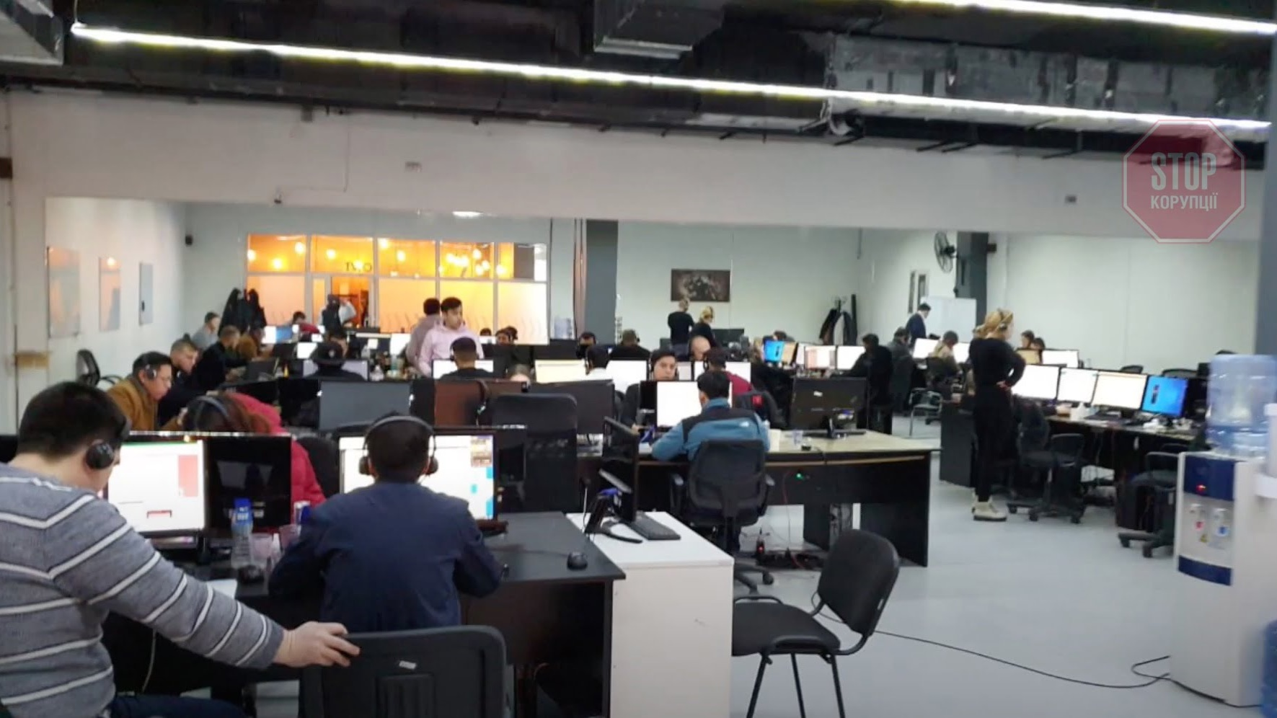


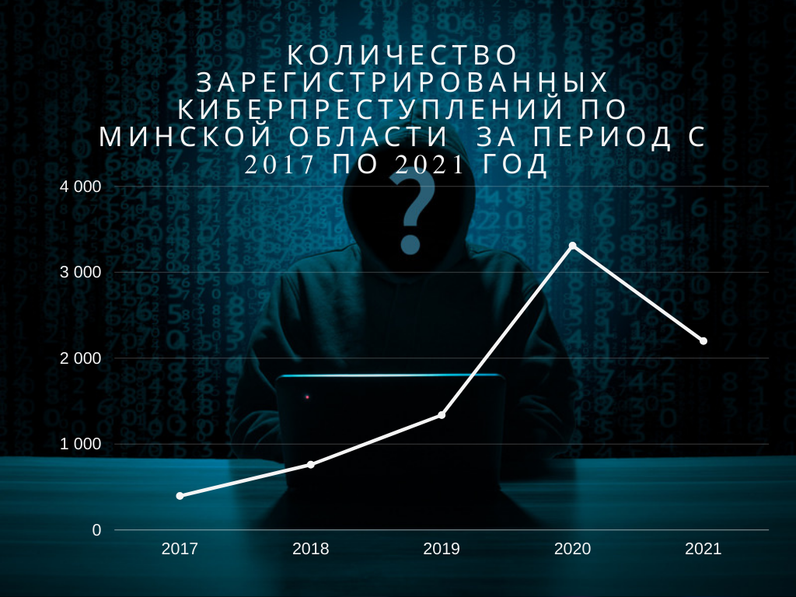
2

Slide 3





Вишинг (Vishing, от Voice phishing) — один из методов мошенничества с использованием социальной инженерии, который заключается в том, что злоумышленники, используя телефонную коммуникацию и играя определённую роль (сотрудника банка, покупателя и т.д.), под разными предлогами выманивают у держателя платежной карты конфиденциальную информацию или стимулируют к совершению определённых действий со своим карт-счетом
Мошеннические call-центры
3

Slide 4
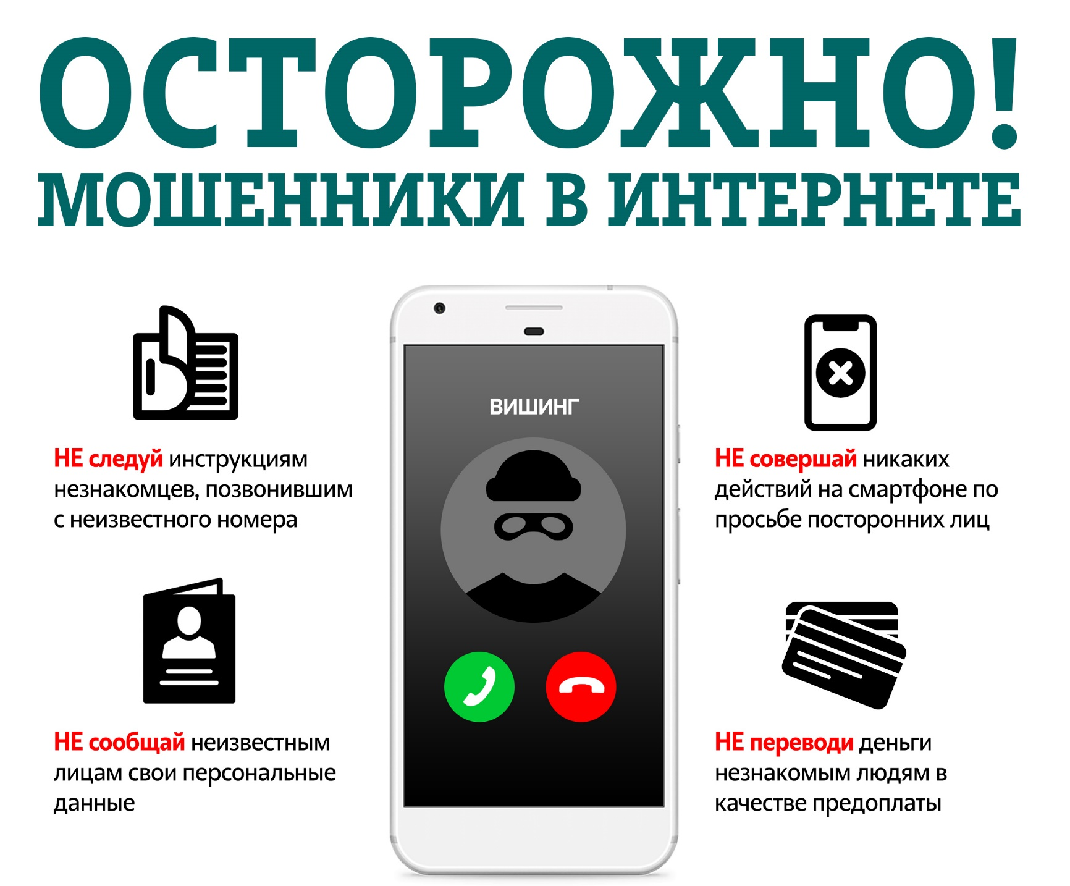
4

Slide 5
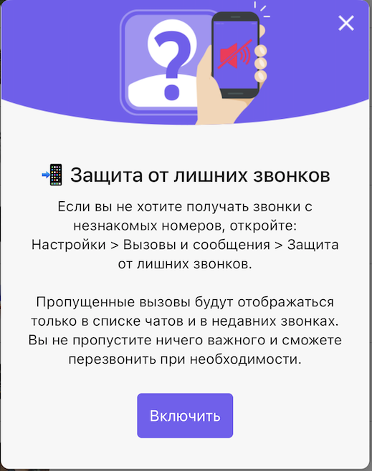
Вишинг
5

Slide 6

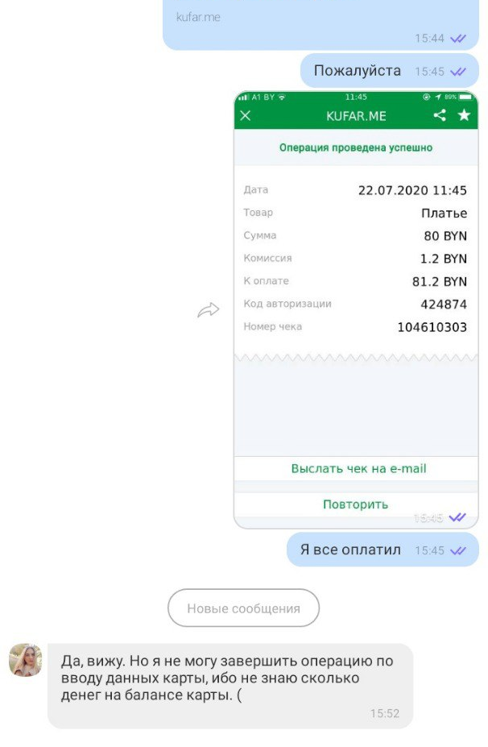
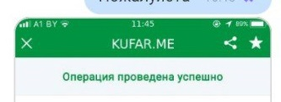
Фишинг
6

Slide 7
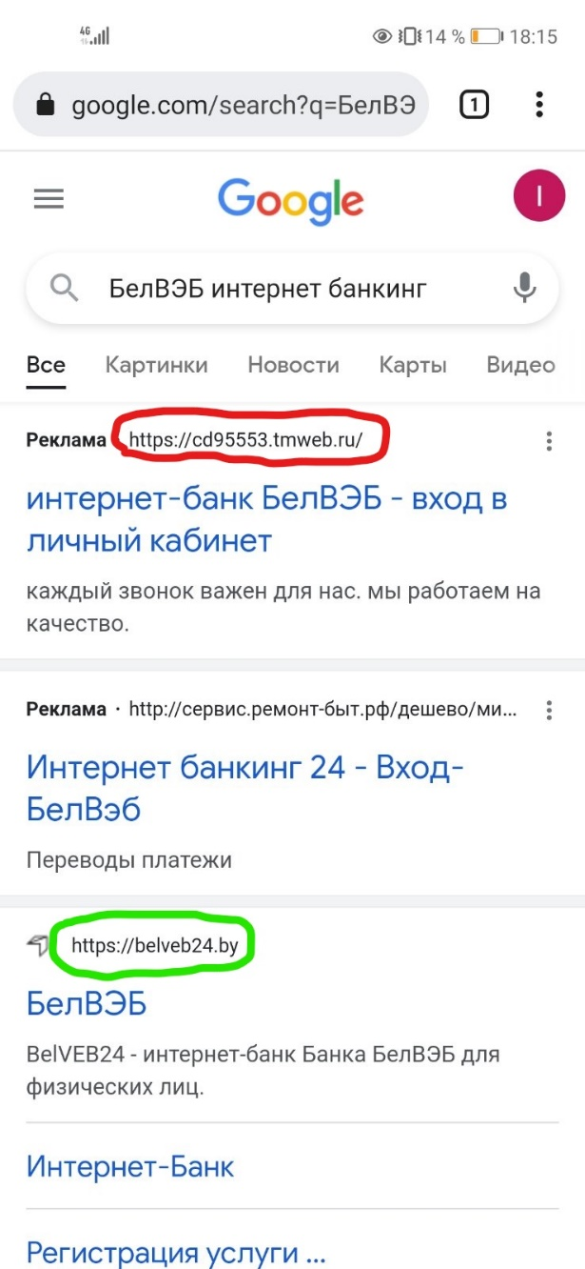
Фишинг
7

Slide 8

8

Slide 9
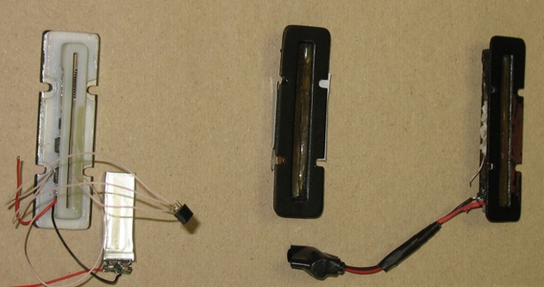
Кардинг
9

Slide 10
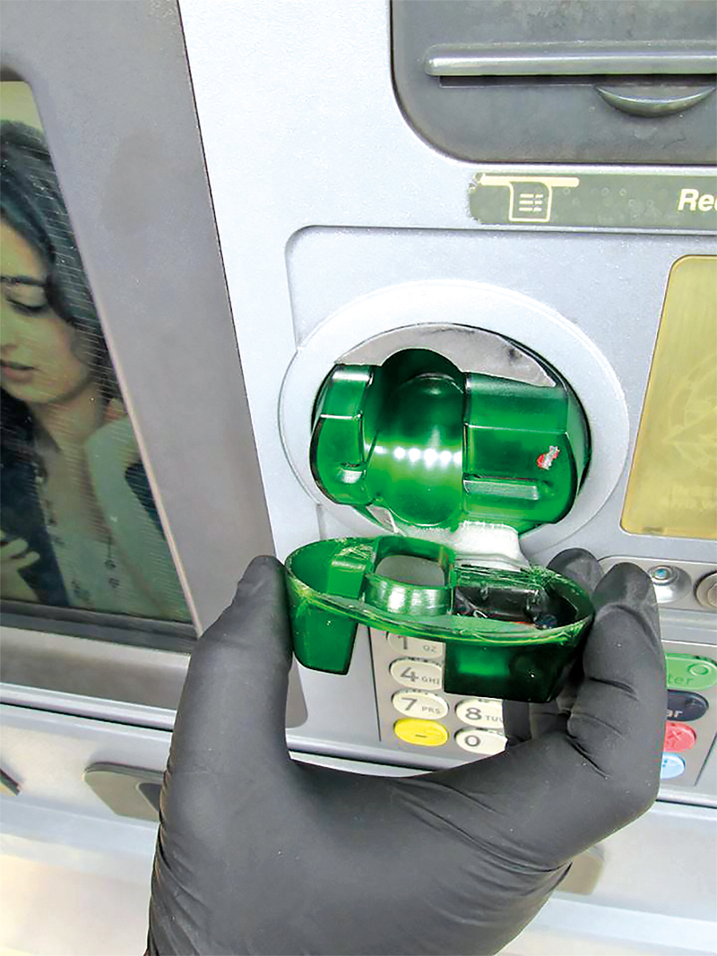
10

Slide 11
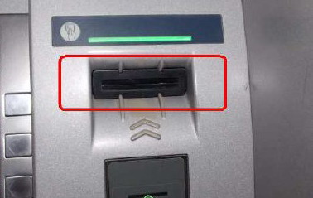
11

Slide 12
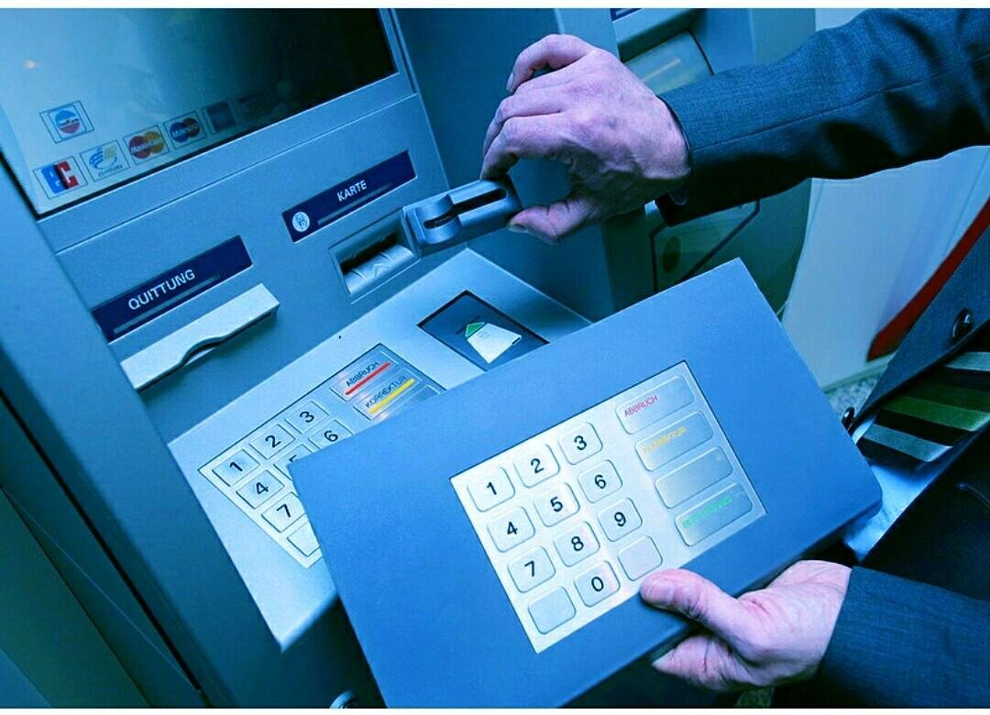
12

Slide 13

13

Slide 14

Следуйте указанным рекомендациям,
и Вы убережете себя и своих близких от каких-либо преступных посягательств и сохраните свои деньги в целостности и сохранности
Спасибо за внимание!

